Slide 1


Slide 2






تعيين تلميذ(ة) للإجابة
توجيهات و شرح التعليمات
عرض فيديو
المرور بين الصفوف للمساعدة و تصحيح الإنجازات
عمل في ثنائيات
نهاية الشريط، المرور إلى الشريحة الموالية.

Slide 3

تنظيم حصص الأسبوع الرابع
اليوم 4 -
اليوم1 -
نشاط اعتيادي (10د)
ورشة الكتابة: إنتاج كتابي – الحصة 3 (30د)
ورشة الكتابة : إنتاج كتابي – الحصة4 (30د)
نشاط اعتيادي (10د)
الأساليب (30د)
التحدث . (30د)
اليوم 5 -
اليوم2 -
نشاط اعتيادي (10د)
قراءة : ما بعد القراءة : تقويم المقروء(30د)
ورشة الكتابة : إنتاج كتابي الحصة 5 (30د)
نشاط اعتيادي (10د)
قراءة : ما قبل القراءة: التوقع والتحقق 30 د
قراءة : أثناء القراءة – الفهم 30 د
اليوم 6 -
اليوم 3 -
نشاط اعتيادي (10د)
مراجعة توليف (شكل وفهم) (40د)
القراءة الاثرائية : الحصة 4 (20د)
نشاط اعتيادي (10د)
قراءة : أثناء القراءة (30د)
ورشة الكتابة: التراكيب . (30د)
Révision
Lecture offerte

Slide 4






هيكلة حصة اليوم
- 01 انشطة اعتيادية
يومياتي في الكتابة
- 02 ورشة القراءة – الحصة 4
لنتعاون ...– تركيب و تقويم
- 03ورشة الكتابة – الحصة 5
كتابة نص توجيهي - الحصة 5

Slide 5

عند نهاية الحصة
على الأقل 80% من المتعلمين سيكونون قادرين على:
كتابة فقرة توجيهية؛
استثمار نص مقروء؛
كتابة نص سردي؛

Slide 6

افتتاح الحصة
افتتاح الحصة
ترحيب
نشاط اعتيادي : يومياتي في الكتابة

Slide 7

مرحبا بكم ، سنبدأ حصة اللغة العربية.
اختــتام الحــصة
ورشة الكتابة
ورشة القراءة
افتتاح الحصة

Slide 8


ضعوا اللوحة على الطاولة ، الكراسة والدفتر والمقلمة في القمطر
اختــتام الحــصة
ورشة الكتابة
ورشة القراءة
افتتاح الحصة

Slide 9

نواصل خلال هذه الحصة نشاط يومياتي في الكتابة.
اختــتام الحــصة
ورشة الكتابة
ورشة القراءة
افتتاح الحصة
يَوْمِيّاتي في ﭐلْكِتابَةِ.

Slide 10
من يقرأ الوضعية؟ أكتبوا فقرة بسيطة مناسبة للوضعية التالية. معكم 7 دقائق .
اختــتام الحــصة
ورشة الكتابة
ورشة القراءة
افتتاح الحصة
أَمينُ تِلْميذٌ في ﭐلسَّنَةِ ﭐلْخامِسَةِ ﭐبْتِدائي. يُحِبُّ كَثيراً تَصَفُّحَ ﭐلْإِنْتِرْنِتِ وَﭐسْتِخْدامِ ﭐلتَّطْبيقاتِ. لَكِنَّهُ لا يَعْرِفُ كَيْفَ يَحْمي نَفْسَهُ في ﭐلْفَضاءِ ﭐلرَّقْمِيِّ.
أَكْتُبُ لَهُ فَقْرَةً قَصيرَةً تُرْشِدُهُ فيها إِلى ﭐلاِسْتِخْدامِ ﭐلآمِنِ لِلْإِنْتِرْنِتِ، تَتَضَمَّنُ :
جُمْلَتَيْنِ تُعَبِّرانِ عَنِ ﭐلنُّصْحِ،
جُمْلَتَيْنِ تُعَبِّرانِ عَنِ ﭐلتَّحْذيرِ.

Slide 11
من يقرأ انتاجه؟.
اختــتام الحــصة
ورشة الكتابة
ورشة القراءة
افتتاح الحصة
أَمينُ تِلْميذٌ في ﭐلسَّنَةِ ﭐلْخامِسَةِ ﭐبْتِدائي. يُحِبُّ كَثيراً تَصَفُّحَ ﭐلْإِنْتِرْنِتِ وَﭐسْتِخْدامِ ﭐلتَّطْبيقاتِ. لَكِنَّهُ لا يَعْرِفُ كَيْفَ يَحْمي نَفْسَهُ في ﭐلْفَضاءِ ﭐلرَّقْمِيِّ.
أَكْتُبُ لَهُ فَقْرَةً قَصيرَةً تُرْشِدُهُ فيها إِلى ﭐلاِسْتِخْدامِ ﭐلآمِنِ لِلْإِنْتِرْنِتِ، تَتَضَمَّنُ :
جُمْلَتَيْنِ تُعَبِّرانِ عَنِ ﭐلنُّصْحِ،
جُمْلَتَيْنِ تُعَبِّرانِ عَنِ ﭐلتَّحْذيرِ.

Slide 12

الفائزون بنجمة الكتابة هم ...........................................................................
اختــتام الحــصة
ورشة الكتابة
ورشة القراءة
افتتاح الحصة
تَحَدّي ٱلْكِتابَةِ

Slide 13
ورشة القراءة – الحصة 4
ورشة القراءة – الحصة 4
لِنتعاون ... – تركيب و تقويم

Slide 14
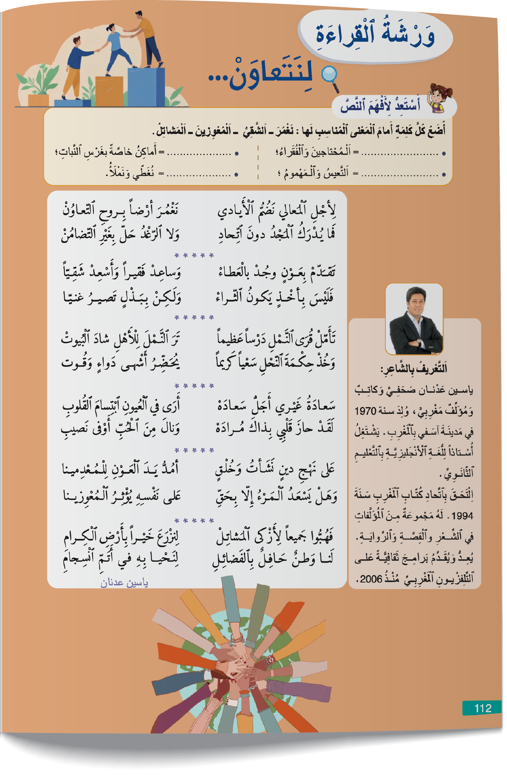
نواصل قراءة قصيدة " لنتعاون..."
اختــتام الحــصة
ورشة الكتابة
ورشة القراءة
افتتاح الحصة

Slide 15
سيقرأ كل واحد منكم جزءا من القصيدة قراءة شعرية معبرة. الآخرون يتتبعون. من يقرأ؟
اختــتام الحــصة
ورشة الكتابة
ورشة القراءة
افتتاح الحصة

Slide 16

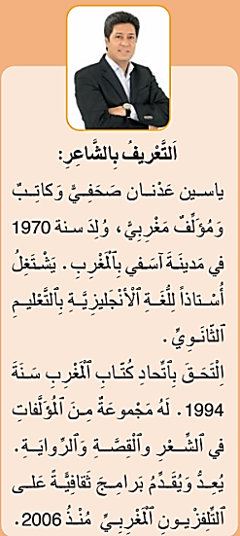
أجيبوا عن الأسئلة التالية من خلال بطاقة تعريف الشاعر. (نشاط تفاعلي)
اختــتام الحــصة
ورشة الكتابة
ورشة القراءة
افتتاح الحصة
مَنْ هُوَ ياسينُ عَدْنان؟ وَما جِنْسِيَّتُهُ؟
في أَيِّ مَجالٍ يَشْتَغِلُ؟ اُذْكُرْ مَجالَيْنِ مِنَ النَّصِّ.
مَتَى وَأَيْنَ وُلِدَ؟

Slide 17
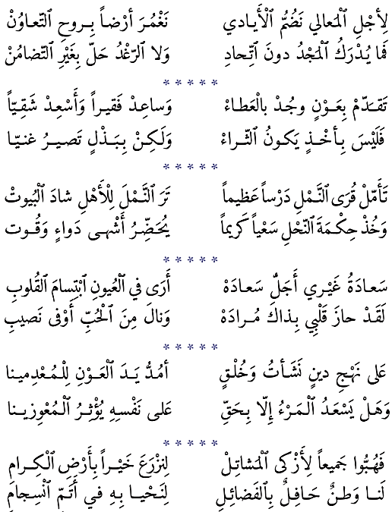
تتضمن القصيدة ستة مقاطع. يقرأ كل واحد منكم مقطعا قراءة شعرية سليمة.
اختــتام الحــصة
ورشة الكتابة
ورشة القراءة
افتتاح الحصة
اَلْمَقْطَعُ ٱلْأَوَّلُ
اَلْمَقْطَعُ ٱلثّاني
اَلْمَقْطَعُ ٱلثّالِثُ
اَلْمَقْطَعُ ٱلرّابِعُ
اَلْمَقْطَعُ ٱلْخامِسُ
اَلْمَقْطَعُ ٱلسّادِسُ

Slide 18
أربطوا كل مقطع بمعناه المناسب. أنجزوا النشاط على دفاتركم. عمل فردي
اختــتام الحــصة
ورشة الكتابة
ورشة القراءة
افتتاح الحصة
إِيثارُ سَعادَةِ ٱلْآخَرينَ عَلى ٱلنَّفْسِ.
اَلْمَقْطَعُ ٱلْأَوَّلُ
اَلدَّعْوَةُ إِلى بِناءِ وَطَنٍ بِٱلْفَضائِلِ.
اَلْمَقْطَعُ ٱلثّاني
اَلْحَثُّ عَلى ٱلْعَطاءِ وَمُساعَدَةِ ٱلْمُحْتاجِ.
اَلْمَقْطَعُ ٱلثّالِثُ
اَلتَّعاوُنُ وَٱلِاتِّحادُ لِبُلوغِ ٱلْمَجْدِ.
اَلْمَقْطَعُ ٱلرّابِعُ
اَلتَّعاوُنُ قيمَةٌ دينِيَّةٌ وَأَخْلاقِيَّةٌ.
اَلْمَقْطَعُ ٱلْخامِسُ
اَلسَّعادَةِ تَكْمُنُ في إِسْعادِ ٱلْآخَرينَ.
اَلْمَقْطَعُ ٱلسّادِسُ

Slide 19
سامر بين الصفوف لمساعدكم.
اختــتام الحــصة
ورشة الكتابة
ورشة القراءة
افتتاح الحصة
إِيثارُ سَعادَةِ ٱلْآخَرينَ عَلى ٱلنَّفْسِ.
اَلْمَقْطَعُ ٱلْأَوَّلُ
اَلدَّعْوَةُ إِلى بِناءِ وَطَنٍ بِٱلْفَضائِلِ.
اَلْمَقْطَعُ ٱلثّاني
اَلْحَثُّ عَلى ٱلْعَطاءِ وَمُساعَدَةِ ٱلْمُحْتاجِ.
اَلْمَقْطَعُ ٱلثّالِثُ
اَلتَّعاوُنُ وَٱلِاتِّحادُ لِبُلوغِ ٱلْمَجْدِ.
اَلْمَقْطَعُ ٱلرّابِعُ
اَلتَّعاوُنُ قيمَةٌ دينِيَّةٌ وَأَخْلاقِيَّةٌ.
اَلْمَقْطَعُ ٱلْخامِسُ
اَلسَّعادَةِ تَكْمُنُ في إِسْعادِ ٱلْآخَرينَ.
اَلْمَقْطَعُ ٱلسّادِسُ

Slide 20
نصحح. من يقرا جوابه؟ هل انتم متفقون؟
اختــتام الحــصة
ورشة الكتابة
ورشة القراءة
افتتاح الحصة
إِيثارُ سَعادَةِ ٱلْآخَرينَ عَلى ٱلنَّفْسِ.
اَلْمَقْطَعُ ٱلْأَوَّلُ
اَلدَّعْوَةُ إِلى بِناءِ وَطَنٍ بِٱلْفَضائِلِ.
اَلْمَقْطَعُ ٱلثّاني
اَلْحَثُّ عَلى ٱلْعَطاءِ وَمُساعَدَةِ ٱلْمُحْتاجِ.
اَلْمَقْطَعُ ٱلثّالِثُ
اَلتَّعاوُنُ وَٱلِاتِّحادُ لِبُلوغِ ٱلْمَجْدِ.
اَلْمَقْطَعُ ٱلرّابِعُ
اَلتَّعاوُنُ قيمَةٌ دينِيَّةٌ وَأَخْلاقِيَّةٌ.
اَلْمَقْطَعُ ٱلْخامِسُ
اَلسَّعادَةِ تَكْمُنُ في إِسْعادِ ٱلْآخَرينَ.
اَلْمَقْطَعُ ٱلسّادِسُ

Slide 21
صححوا.
اختــتام الحــصة
ورشة الكتابة
ورشة القراءة
افتتاح الحصة
إِيثارُ سَعادَةِ ٱلْآخَرينَ عَلى ٱلنَّفْسِ.
اَلْمَقْطَعُ ٱلْأَوَّلُ
اَلدَّعْوَةُ إِلى بِناءِ وَطَنٍ بِٱلْفَضائِلِ.
اَلْمَقْطَعُ ٱلثّاني
اَلْحَثُّ عَلى ٱلْعَطاءِ وَمُساعَدَةِ ٱلْمُحْتاجِ.
اَلْمَقْطَعُ ٱلثّالِثُ
اَلتَّعاوُنُ وَٱلِاتِّحادُ لِبُلوغِ ٱلْمَجْدِ.
اَلْمَقْطَعُ ٱلرّابِعُ
اَلتَّعاوُنُ قيمَةٌ دينِيَّةٌ وَأَخْلاقِيَّةٌ.
اَلْمَقْطَعُ ٱلْخامِسُ
اَلسَّعادَةِ تَكْمُنُ في إِسْعادِ ٱلْآخَرينَ.
اَلْمَقْطَعُ ٱلسّادِسُ

Slide 22
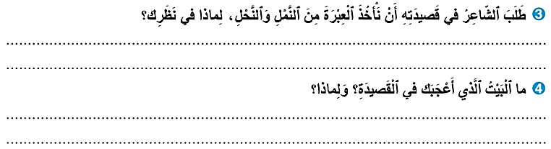
الآن أجيبوا عن السؤالين في كراساتكم . عمل فردي
اختــتام الحــصة
ورشة الكتابة
ورشة القراءة
افتتاح الحصة

Slide 23
سامر بين الصفوف لمساعدتكم.
اختــتام الحــصة
ورشة الكتابة
ورشة القراءة
افتتاح الحصة

Slide 24
نصحح . من يقرأ جوابه؟ من يقترح جوابا آخر؟
اختــتام الحــصة
ورشة الكتابة
ورشة القراءة
افتتاح الحصة

Slide 25
ورشة الكتابة - الإنتاج الكتابي
ورشة الكتابة - الإنتاج الكتابي – الحصة 5
كتابة نص توجيهي .

Slide 26
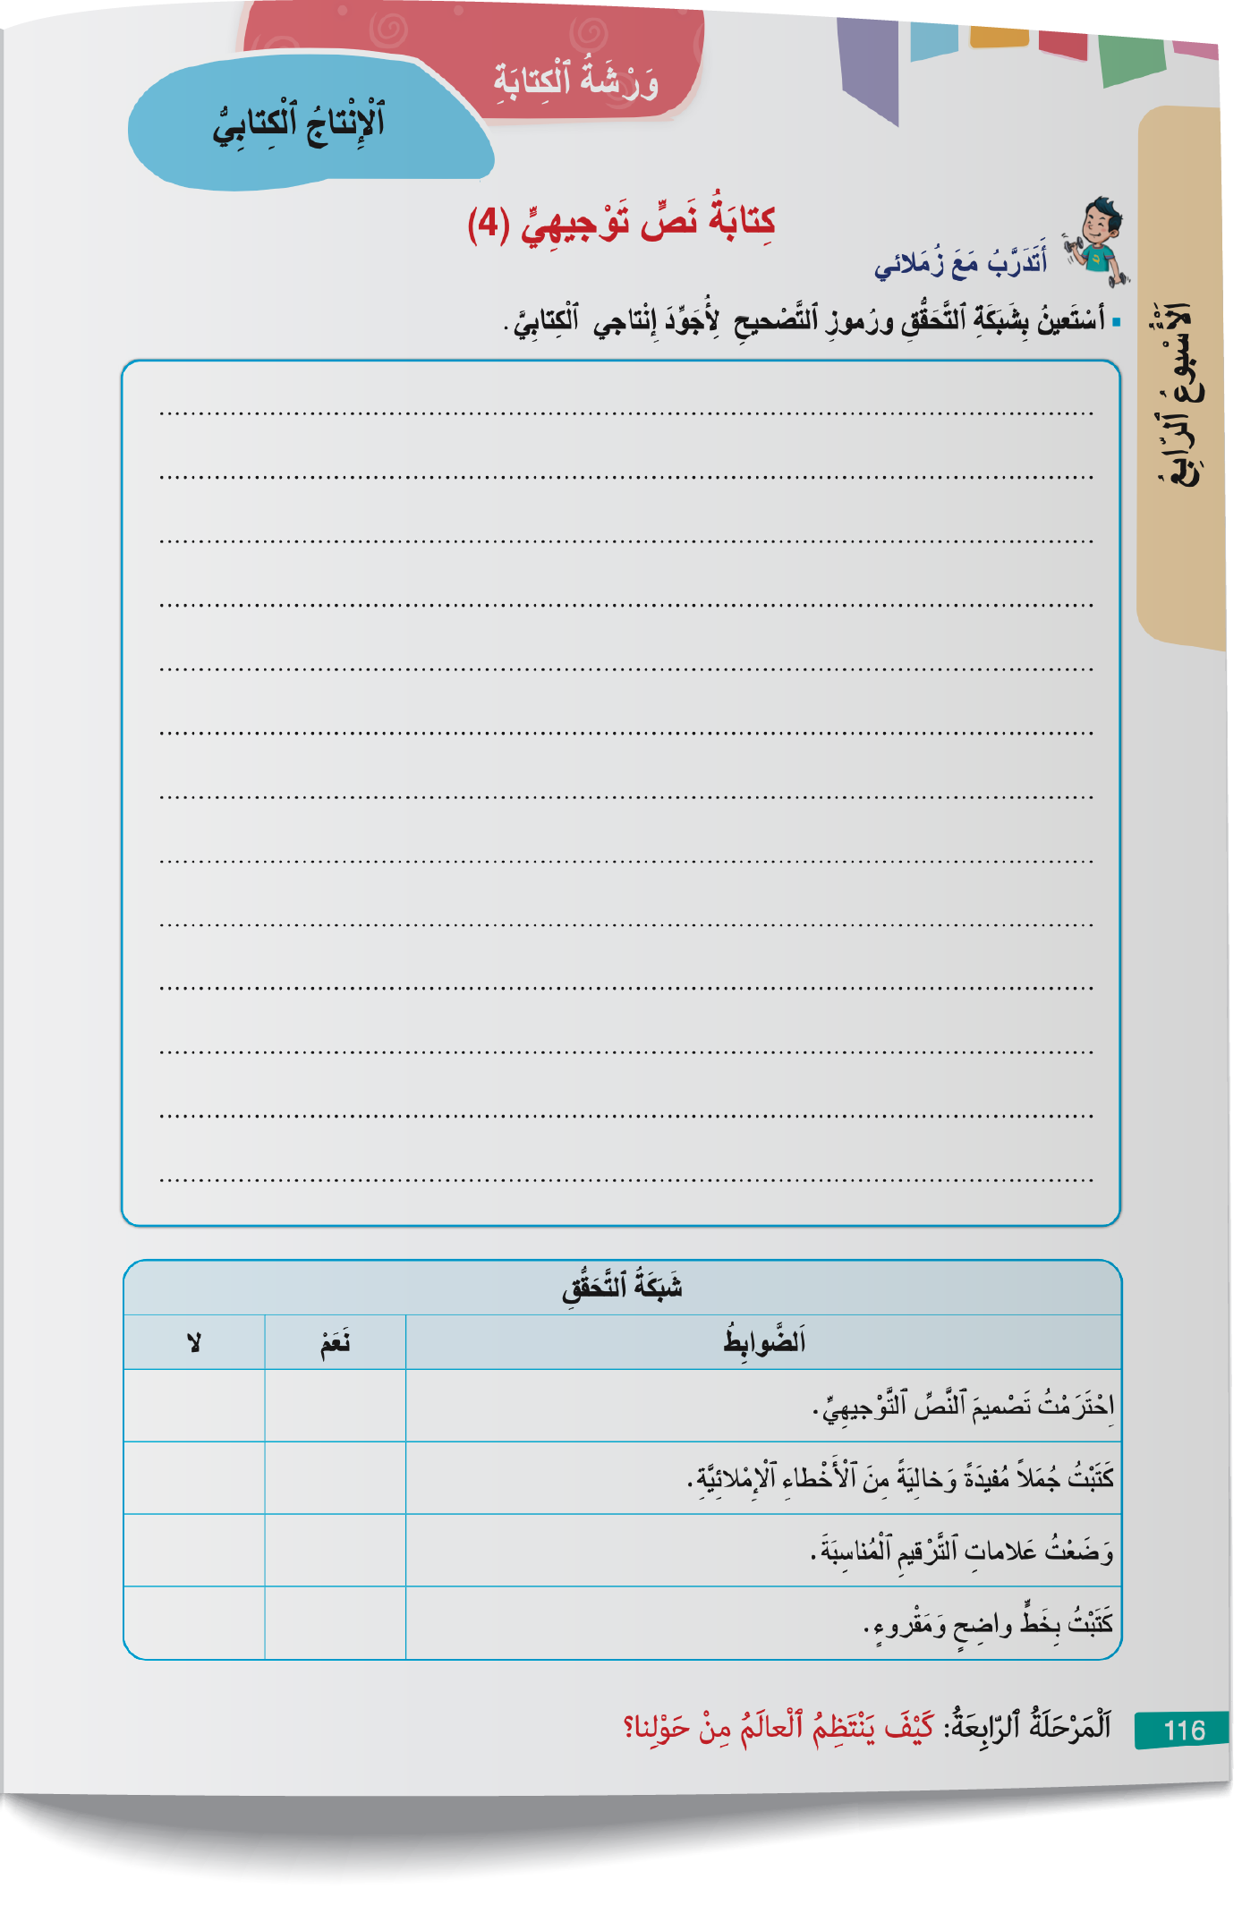
سأوزع عليكم أوراق التحرير.
اختــتام الحــصة
ورشة الكتابة
ورشة القراءة
افتتاح الحصة

Slide 27
لنتذكر بعض معايير التصحيح و الكتابة. من يقرأ إنتاجه؟
اختــتام الحــصة
ورشة الكتابة
ورشة القراءة
افتتاح الحصة

Slide 28
سأمنحكم فرصة لتصحيح أخطائكم.
اختــتام الحــصة
ورشة الكتابة
ورشة القراءة
افتتاح الحصة
اَلرَّمْزُ | ماذا يَعْني؟ | كَيْفَ أُصَحِّحُ؟
"ن" | اَلْكَلِمَةُ لَيْسَتْ في مَكانِها الصَّحيحِ. | أضع ﭐلْكَلِمةَ في مَوْضِعِها ﭐلصحيح.
"م" | خَطَأٌ فِي كِتابَةِ ﭐلْكَلِمَةِ | أَكْتُبُ ﭐلْكَلِمَةَ بِشَكْلٍ صَحيحٍ.
"ت" | عَلاماتُ ﭐلتَّرْقيمِ ناقِصَةٌ | أضَعُ عَلامَةَ ﭐلتَّرْقيمِ ﭐلْمُناسِبَةَ.
"ڪ" | كَلِمَة غَيْرُ مُناسِبَةٍ | أخْتَارُ كَلِمَةً أَفْضَلَ.
"ر" | اَلجُمَلُ غَيْرُ مُتَرابِطَةٍ | أرْبِطُ ﭐلْجُمَل بِ (وَ، ثُمَّ، فَ، لِأَنَّ ...)
✓ | أحْسَنْتَ! | أَسْتَمِرُّ عَلى نَفْسِ الْمِنْوالِ.

Slide 29
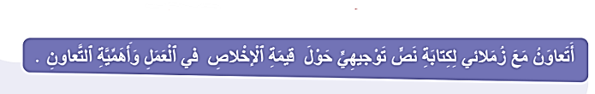
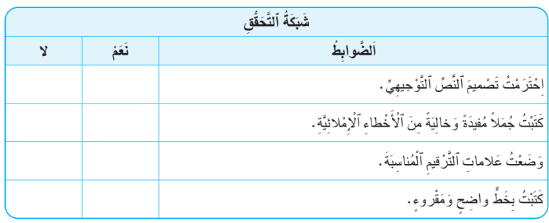
الآن سنشتغل جماعيا على إنتاج نص توجيهي مع احترام التصميم الذي تدربنا عليه ( نشاط تفاعلي على السبورة).
اختــتام الحــصة
ورشة الكتابة
ورشة القراءة
افتتاح الحصة

Slide 30
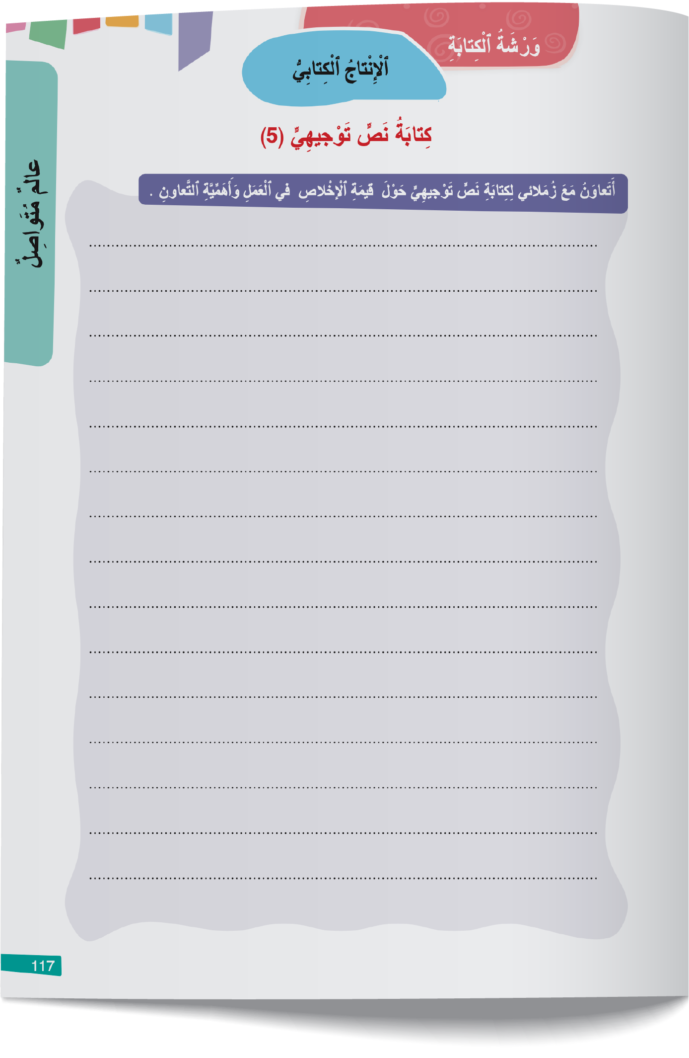
دوّنوا النص على كراساتكم الصفحة 117 قصد استثماره في الحصص القادمة. من يقرأ؟
اختــتام الحــصة
ورشة الكتابة
ورشة القراءة
افتتاح الحصة

Slide 31
اختتام الحصة
اختتام الحصة
ماذا تعلمتم اليوم؟
واجباتكم المنزلية.

Slide 32

الفائزون بنجمة السلوك الجيد هم : ............................................
اختــتام الحــصة
ورشة الكتابة
ورشة القراءة
افتتاح الحصة

Slide 33


إلى اللقاء في الحصة المقبلة
اختــتام الحــصة
ورشة الكتابة
ورشة القراءة
افتتاح الحصة

Slide 34

بناء على إنجازات المتعلمين خلال الممارسة المستقلة
ما تقديرك لنسبة التحكم في هدف الدرس؟
تسجل النسبة على صفحة اليوم من مذكرة الأستاذ.

